Slide 1
АЭРОСТАТ
Состав группы:
Шестаков Виктор (руководитель)
Арутюнян Александр ( участник)
Мулин Александр (участник)
Консультант: Ноздрачёва Анна Николаевна
Москва 2013

Slide 2
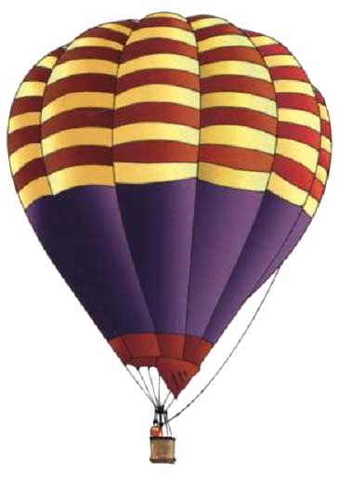
Цели проекта:
Исследовать, целесообразно ли использовать аэростат тем людям, которые живут в малодоступных местах для перевозки грузов.
Можно ли собрать такой аэростат подручными средствами или купить его.
Задачи:
1).Поиск информации для выбора типа аэростата
2).Провести эксперименты
3).Сделать расчет.

Slide 3
История аэростатов: с чего начиналось покорение воздуха?
Уже более двухсот лет назад человек поднялся в воздух. Люди всегда стремились увидеть мир с различных позиций, но, пожалуй, самой заветной целью было небо. Однако воплотить эти мечты удалось лишь в 1783 году. Первый в мире аэростат запустили французские братья Монгольфье. В основу изобретения легли положения древнегреческого математика Архимеда, который предположил, что из-за более низкой плотности и массы горячий воздух обладает свойством подниматься вверх. Братья Монгольфье выдвинули гипотезу, что при помощи нагретого газа можно попробовать существенно облегчить, уменьшить массу определенного типа конструкции.

Slide 4
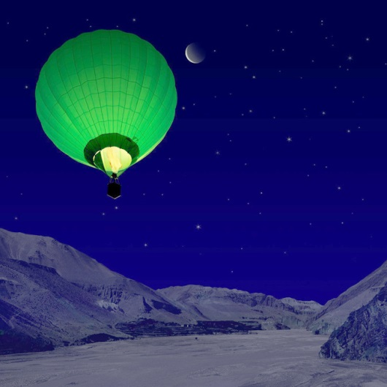
Тип аэростата Монгольфьер.
Современный воздушный шар (тепловой аэростат) со времен братьев Монгольфье не претерпел принципиальных изменений и состоит из:
- оболочки; - гондолы; - тепловой установки.

Slide 5
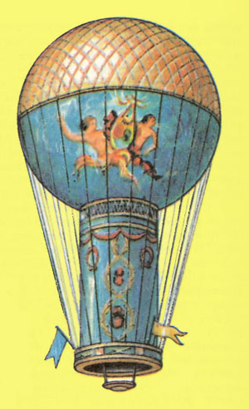
Розьер
Розьер — воздушный шар комбинированной конструкции, сочетающий в себе достоинства как монгольфьеров, так и шарльеров. Оболочка розьера поделена на две части. Верхняя наполняется легким и негорючим гелием, а нижняя — горячим воздухом. Подогревая его в ходе полета пропаном,
этаном или керосином, сжигаемым в специальных горелках, аэронавты регулируют высоту полета. Этот тип воздушных шаров назвали так в честь одного из первых воздухоплавателей Жана Франсуа Пилатра де Розье, погибшего в 1785 г., когда его шар, наполненный смесью горячего воздуха и водорода, загорелся в полете.

Slide 6
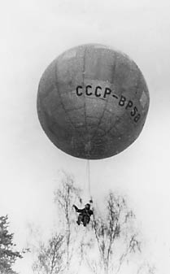
Тип аэростата Шарльер.
Шарль, Жак Александр Сезар
В то время человечество было одержимо тем, чтобы поскорее подняться в воздух. Но при этом изобретатели предлагали наполнять воздушные шары горячим воздухом. Длительность полета такого шара была сравнительно короткой, так как при остывании воздуха в шаре он стремительно терял скорость и высоту. В отличие от братьев Монгольфье, которые предложили наполнять шар горячим воздухом, Шарль для себя решил, что нужно найти такой газ, который, во-первых, будет легче воздуха (тогда больше шансов на то, что он поднимется выше), а, во-вторых, не будет остывать и терять свои свойства.

Slide 7
Что лучше — монгольфьер или шарльер? Соревнования монгольфьеров и шарльеров продолжались многие десятилетия. И та и другая конструкции обладали как определенными достоинствами, так и недостатками. Скажем, пилоты монгольфьеров, взяв с собой в полет газовую горелку, могли летать часами, а то и сутками, время от времени подогревая воздух в оболочке. Зато шарльеры обладали большей подъемной силой, позволяли подниматься даже в стратосферу. Такие высотные шары так и называли — стратостатами.

Slide 8
Эксперимент с шариками
Цель: выяснить какой шарик продержится дольше в воздухе?
Материалы: шарик из резины с клеем внутри; шарик фольгированный; два карандаша.
 | Масса оболочки, г | Объем, л | Грузоподъемность, г
Резиновый шар | 5 | 3 | 4
Фольгированный | 9 | 3.5 | 4
В первый день оба шарика подняли карандаши и держали их в воздухе. На второй день фольгированный шарик чуть-чуть спустился, но все еще не касался земли. Резиновый шарик без изменений. На третий день фольгированный шарик спустился до земли, а резиновый чуть-чуть спустился. В итоге через 5 дней резиновый шарик сдулся, а фольгированный остался.
Вывод: фольгированный шарик держится дольше.

Slide 9
Расчет объема гелия для подъема 1 кг (без учета оболочки)(по закону Архимеда)
FA=V x g(ρ воздуха- ρ гелия)
FA=mg=9.8H
FA=1кг x 9.8Н
V-g(ρВ- ρГ) ≈10Н
Объем, $м^{3}$ | Радиус, м | Масса общая, кг | Площадь оболочки, $м^{2}$ | Масса оболочки, кг | Грузоподъемность, кг
1 | 0.6 | 1 | 5 | 0.5 | 0.5
2 | 0.8 | 2 | 8 | 0.8 | 1.2
Вывод: чем больше объем шара, тем меньшая часть подъемной силы уходит на подъем на оболочки.

Slide 10
Расчет стоимости подъема груза массой 500г с помощью шариков разного размера
Объем, л | Подъем, г | Масса об. , г | Кол-во шариков для подъема 500 г груза | Стоимость, р
3,5 | 4 | 9 | 125 | 12500
28 | 68 | 36 | 7 | 10500
Сколько шариков на 500 г?
500 : 4 = 125 (ш) – на 500 г
Один шарик стоит 120 руб
120 х 125 = 12 500 (руб) – 125 шариков
500 : 68 = 7 (ш) – на 500 г больших шариков
Один большой шарик стоит 1500 руб
7 х 1500 = 10500(руб) – на 7 больших шариков
11 слайд
Вывод: мы не сможем поднять 500 г, так как у нас не хватит средств

Slide 11
Источники: http://shkolazhizni.ru/archive/0/n-26888/
http://goldrus.net/index.php?option=com_content&view=article&id=124&Itemid=58&limitstart=1
http://ru.wikipedia.org/wiki/%D0%A8%D0%B0%D1%80%D0%BB%D1%8C%D0%B5%D1%80 http://sharnn.ru/aerostat.html
http://dic.academic.ru/dic.nsf/enc_tech/91/%D0%B0%D1%8D%D1%80%D0%BE%D1%81%D1%82%D0%B0%D1%82
http://www.aeronatc.ru/aerostat.shtml
http://www.pgs-servis.ru/katalog/gaz/vodorod/
http://geliytorg.ru/tovary

Slide 12
Спасибо за внимание:)

Slide 13
Надеемся, Вам понравилось.

